Slide 1
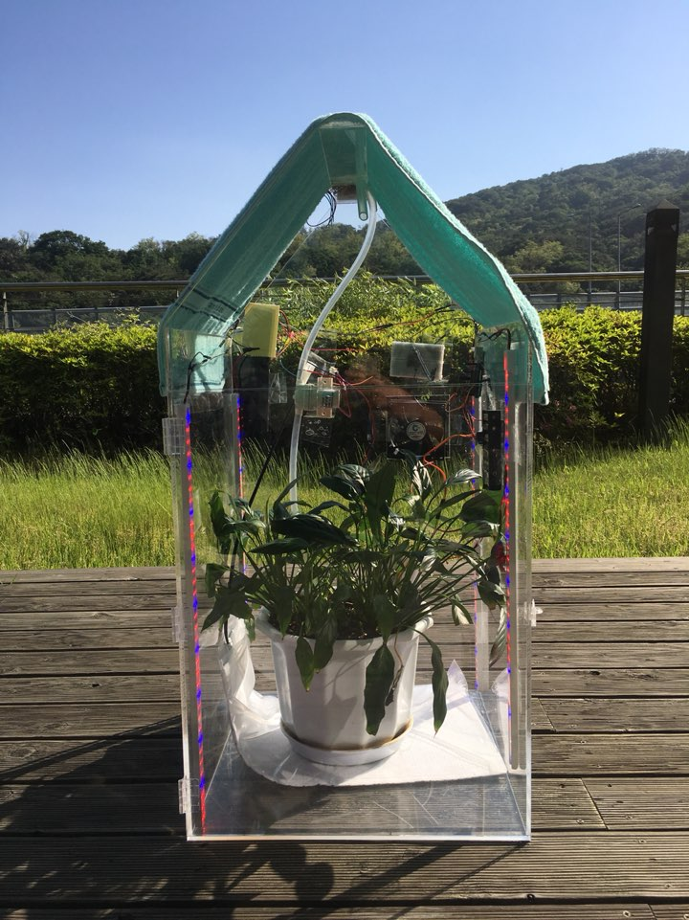
야 너도 할 수 있어 ! (Smartpot)
국민대학교 소프트웨어학과 캡스톤디자인 21조
원정희(팀장),이우재,주연호,조현우 / 담당 :김인희교수님
01 시제품 제작
Prototype
02 프로젝트 소개
Project Introduce
이 프로젝트는 작물을 키울 수 있는 스마트팟을 축소한 형태로 기존의 대규모의 스마트팜 보다 규모를 축소하여 비용적인 측면을 줄이고 접근성을 향상 시켰다.
바쁜 일상 속 식물을 키우는데 많은 관심을 주지 못해 죽이는 경우가 많다. 그래서
이를 위해 자동으로 식물의 생육환경을 만들어주고 어플리케이션을 통해 실시간 상태를 확인하고 조작 할 수 있게 만들었다.

Slide 2
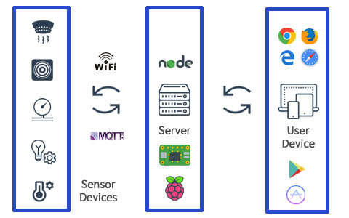






03 시스템 구조
System architecture
04 시나리오
Scenario
Application 접속
온도, Fan, LED 및 기타 센서 제어
사용자는 application을 통하여
온도,습도 등 기타 데이터를 확인 조작이 가능하다.
05 기대효과
Benefit
원격 조종 가능
내가 키우는 작물
작물 데이터 수집
핸드폰으로 현재상황을 체크하고 컨트롤 할 수 있어 부재 시에도 작물을 관리 가능
남이 직접 심고 키운 것이 아니라 자신이 직접 키운 것을 섭취
가정에 작은 소규모로 채소 등 식물을 각각 케이스 별로 데이터를 수집

